Slide 1
Projet Comenius
"Differents Numbers Same Values"
Comenius Project
"Differents Numbers Same Values"
4 jours à Pilton, Angleterre
4 days at Pilton, England
From Etienne Pruvost, student at the College ISC-France

Slide 2
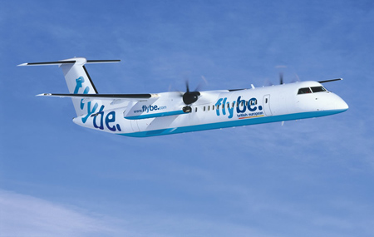
Premier Jour : Mercredi 8 Juin
Nous partons à 11h15 du collège pour l’aéroport de Roissy.
We start from the college at 11:15 am for Roissy airport.
Nous mangeons des sandwichs.
We eat some sandwiches.
Nous volons avec un petit avion pendant une heure.
We are flying with a little plane during one hour.
Le voyage se passe très bien.
The travel is very well.

Slide 3
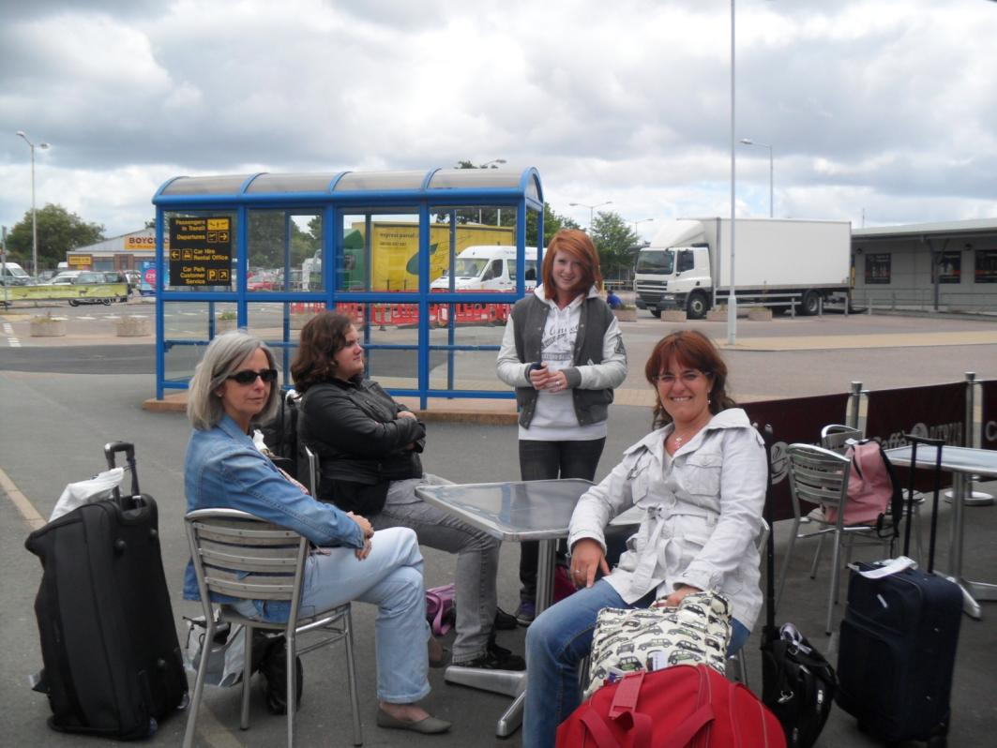
Nous arrivons à environ 14h45 (heure anglaise) à l’aéroport d’Exeter et nous sommes très contents de découvrir l’Angleterre.
We are landing at 14:45 (english hour) at Exeter airport and we are very happy to discover England.
Nous arrivons à l’hôtel où seront logées deux élèves ,D. Lavollée, N. Villet et L. Martin. Puis Ellina et moi découvrons nos familles d’acceuil, elles sont super !!!
We are arriving at the hotel where 2 pupils and D. Lavollée, N. Villet et L. Martin will be living.Than Ellina and me discover our hosts family. Our hosts families are super !

Slide 4
Avec ma famille d’accueil, nous allons nous promener avec leurs deux chiens Max et Liz dans un endroit magnifique avec une rivière mais j’ai oublié mon appareil photo. My host family and me are walking with their dogs Max and Liz to a wonderful place with a river but I forgot my camera.
Après, Ben et moi jouons aux jeux videos et je m’endors à 10h. Than, Ben and me are playing video games and I am sleeping at 10:00.

Slide 5
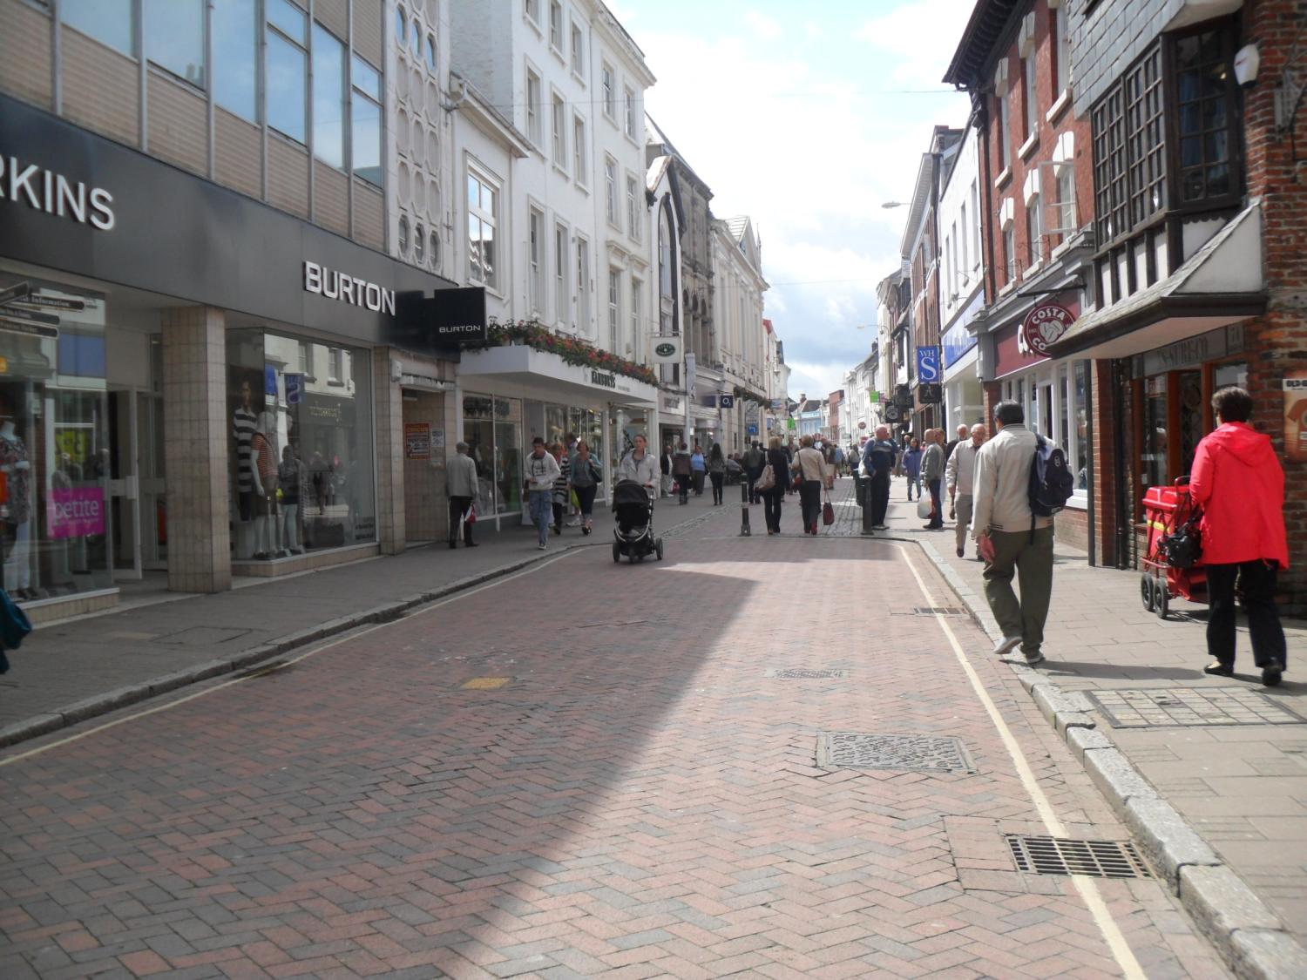
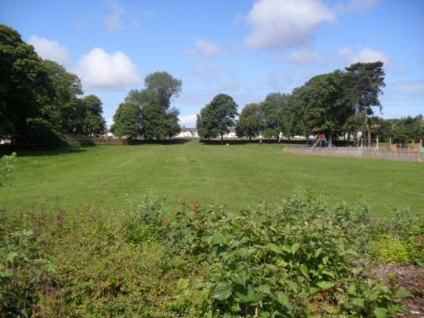
Deuxième jour : Jeudi 9 Juin
Avec Ben, nous allons à son college et ensuite nous rencontrons les autres delegations au collège de Braunton. Ben and me are going to his college and than we are meeting the other delegations at Braunton College.
Nous commençons la chasse au trésor dans la ville de Braunton. We begin the treasure hunt in Braunton’s town.

Slide 6
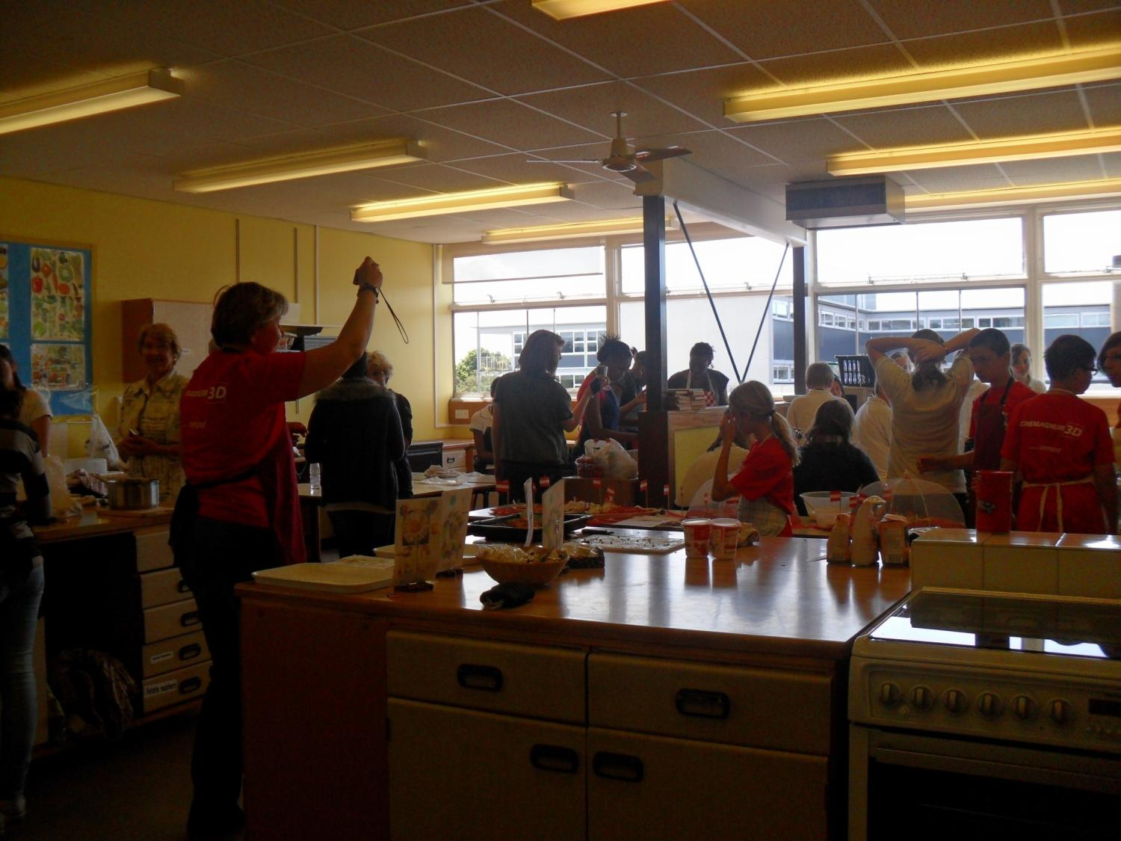
2h après nous revenons, et nous sommes très fatigués. After 2 hours, we come back, and we are very exhausted.
Maintenant les différentes délégations préparent leur repas. Now the differents delegations are cooking their meal.
Après nous mangeons les différentes spécialités des délégations…… c’est bon ! Than we eat the differents delegations’ specialities……it’s good !

Slide 7
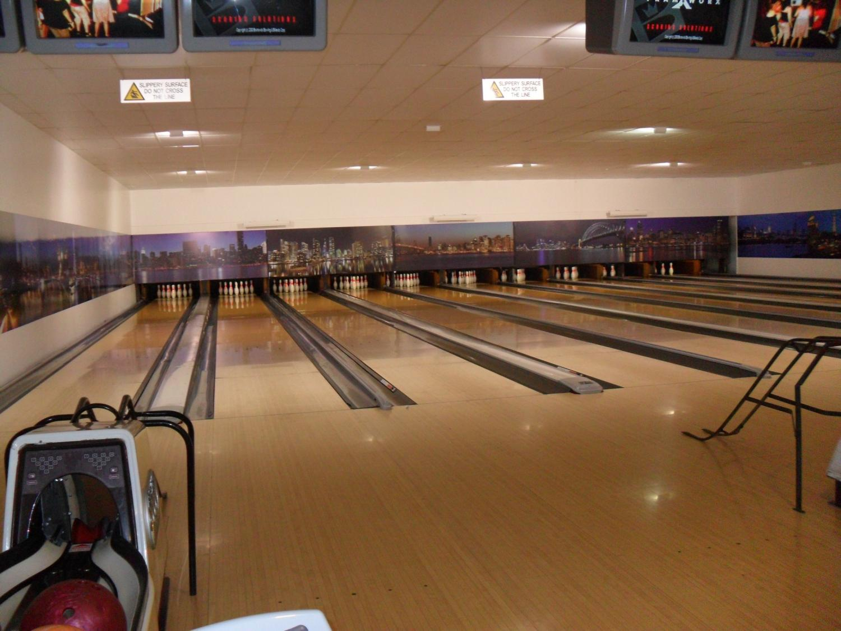
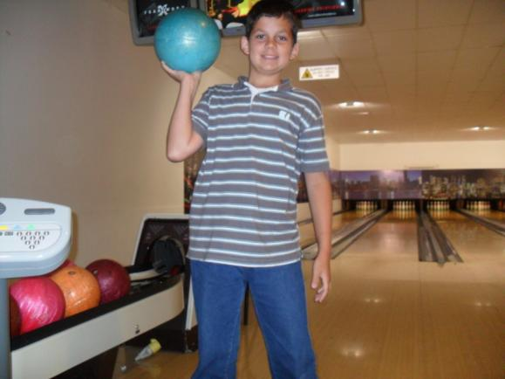
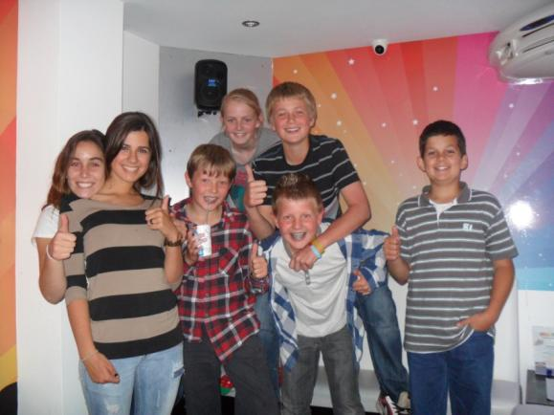
Après, Ben et moi rentrons et allons au bowling avec ses amis. Than, Ben and me come back at home and go to the bowling with his friends .
Nous nous amusons bien. We have fun.
Je suis très content car je suis premier !!! I am so happy because I am the first !!!
Ensuite, nous chantons. Than, we are singing.

Slide 8
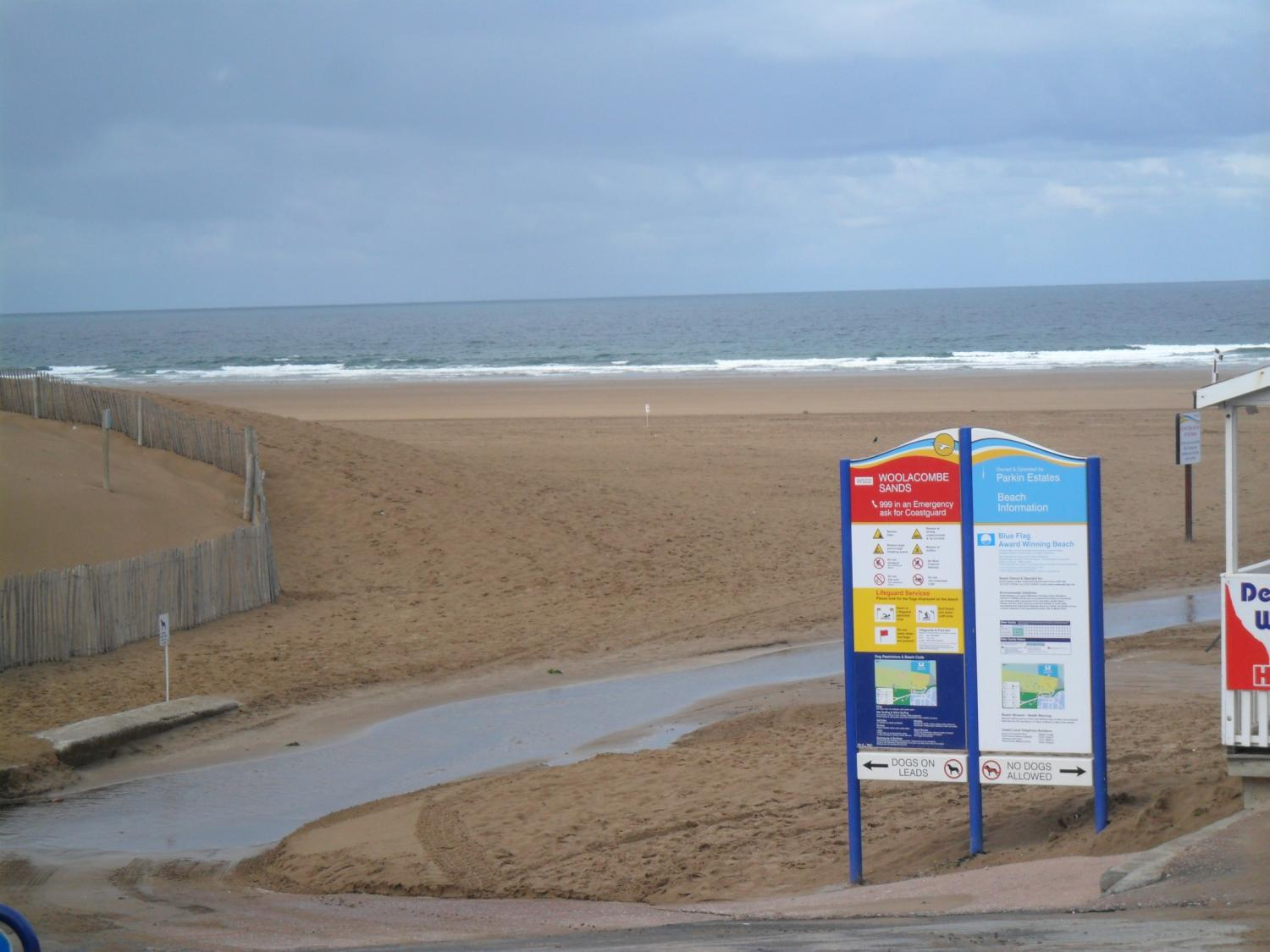
Troisième jour : Vendredi 10 Juin
Ce matin, nous allons en bus à la plage avec les autres délégations. This morning, we are going by bus at the beach with the other delegations
Nous faisons du surf et j’arrive à tenir debout sur ma planche mais la mer est froide ! We are surfing and I can stand on my board but the see is cold !

Slide 9
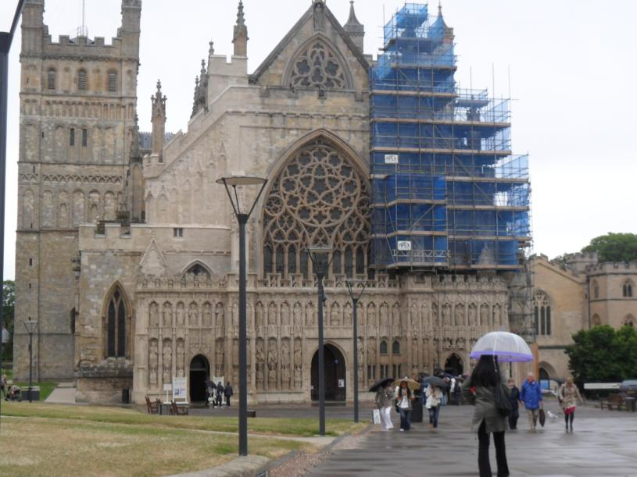
Après, nous allons à Exeter en bus. After surfing, we are going to Exeter by bus.
Nous voyons la cathédrale… We see the cathedral…
Nous achetons des souvenirs… We buy some souvenirs…
Et nous rentrons à la maison. And we come back at home.

Slide 10
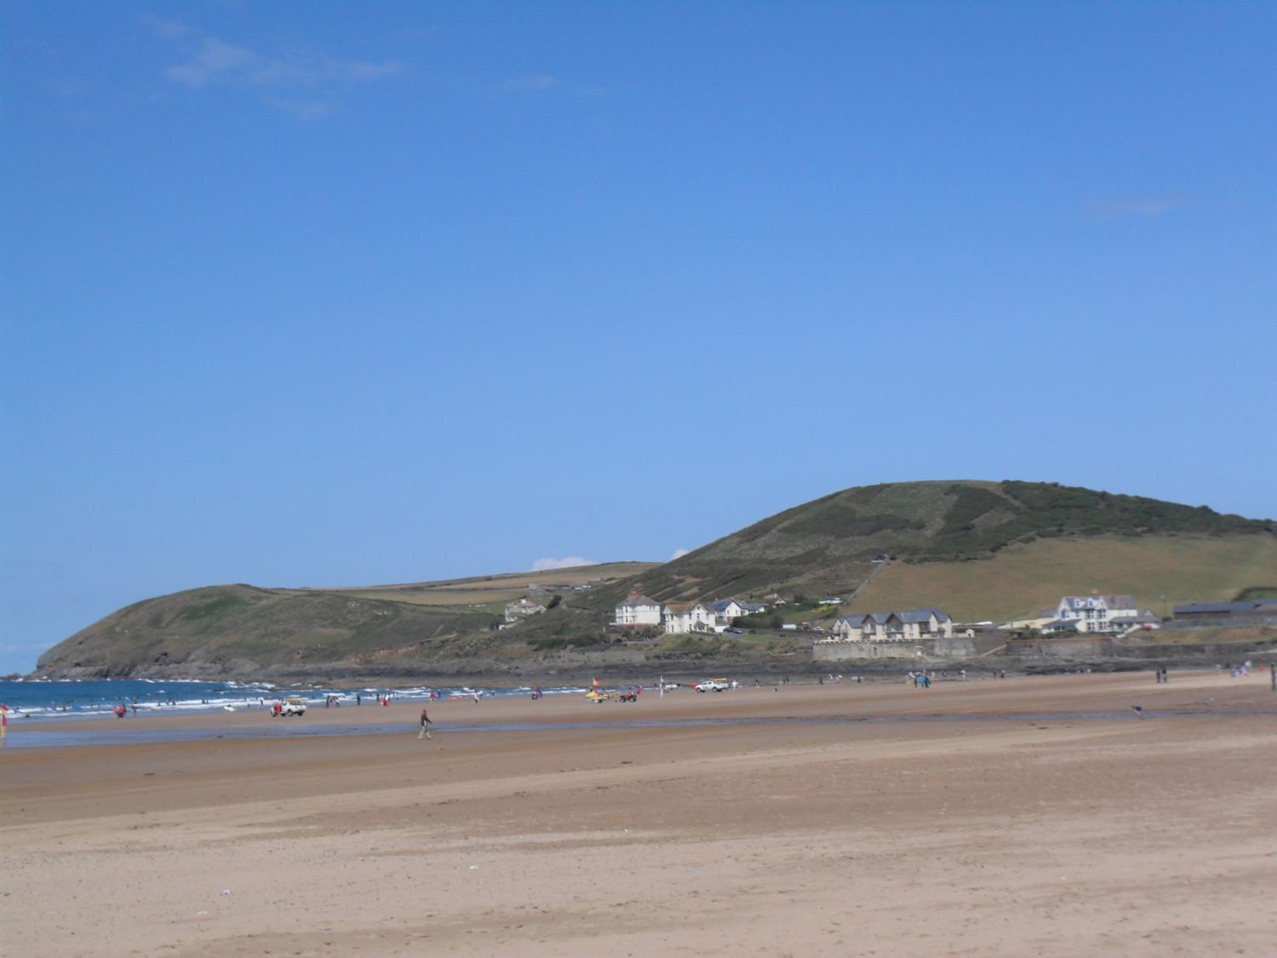
Quatrième jour : Samedi 11 Juin
Ce matin, je retourne à la plage avec Ben et ses amis et nous nous baignons. This morning, I come back to the beach with Ben and his friends and we have a bath.
Ensuite, nous nous promenons et allons manger une pizza. After the bath, we are walking and going to eat a pizza.

Slide 11
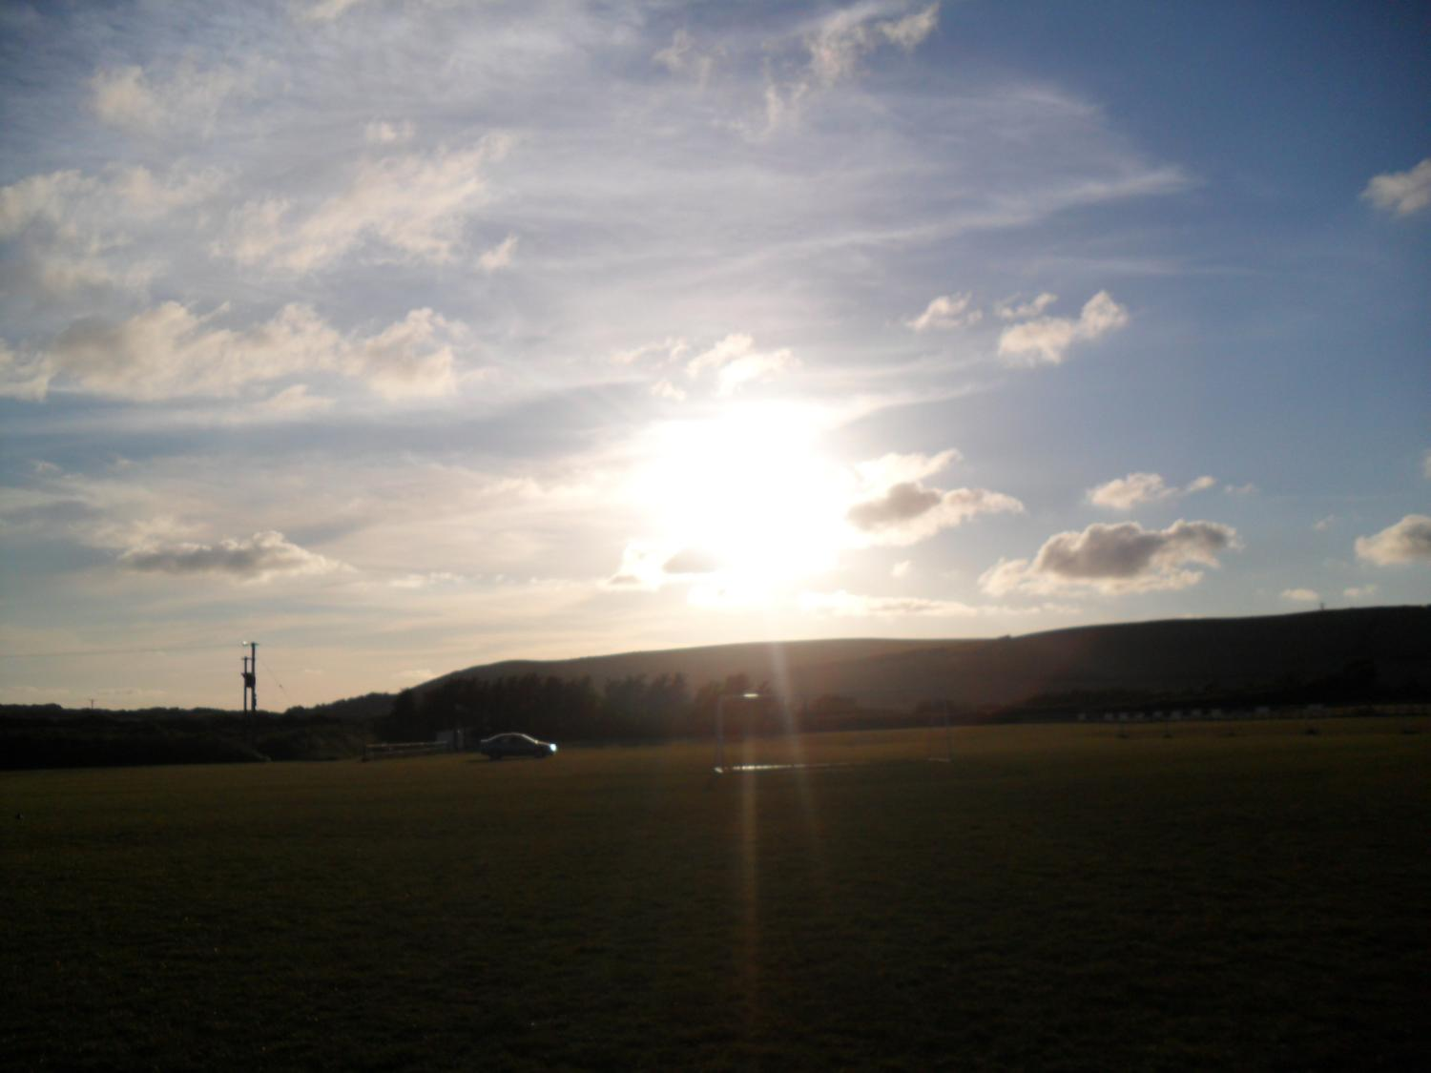
L’après-midi, avec Ben seulement, je me rends à une fête de football; nous y retrouvons son père et son frère. During the afternoon, only with Ben, I go to a football meeting; here, we find his father and his brother.
Nous jouons au foot jusqu’à 10h du soir…… je m’amuse bien…… c’est trop cool !!! We play football till 10 pm…… I have fun ……it is so cool !!!

Slide 12
Dernier jour : Dimanche 12 Juin
Ce matin, nous avons rendez-vous devant l’école de Ben pour nous rendre à l’aéroport d’Exeter. This morning, we have a date in front of Ben’s school for driving to Exeter’s airport.
Nous mangeons des sandwichs et nous volons jusqu’en France…………………YOUPI !!! Nous sommes de retour !!!! We eat sandwiches and we fly to France …… ……………YOUPI ! We are coming back !!!!

Slide 13
Bonus
Le vol en avion est très intéressant, on peut voir les nuages du dessus. The flight by plane is so interesting, we can see clouds from the top.
Les adolescents sont très libres et autonomes. Teenagers are very free and self.
Il n’y a pas de repas le midi pendant la semaine mais un diner vers 17h. There isn’t any lunch at midday during the week but just a dinner about 5 pm.
Il y a de beaux uniformes pour l’école... c’est rigolo ! There are many beautiful uniforms for school... it’s funny !

